Slide 1
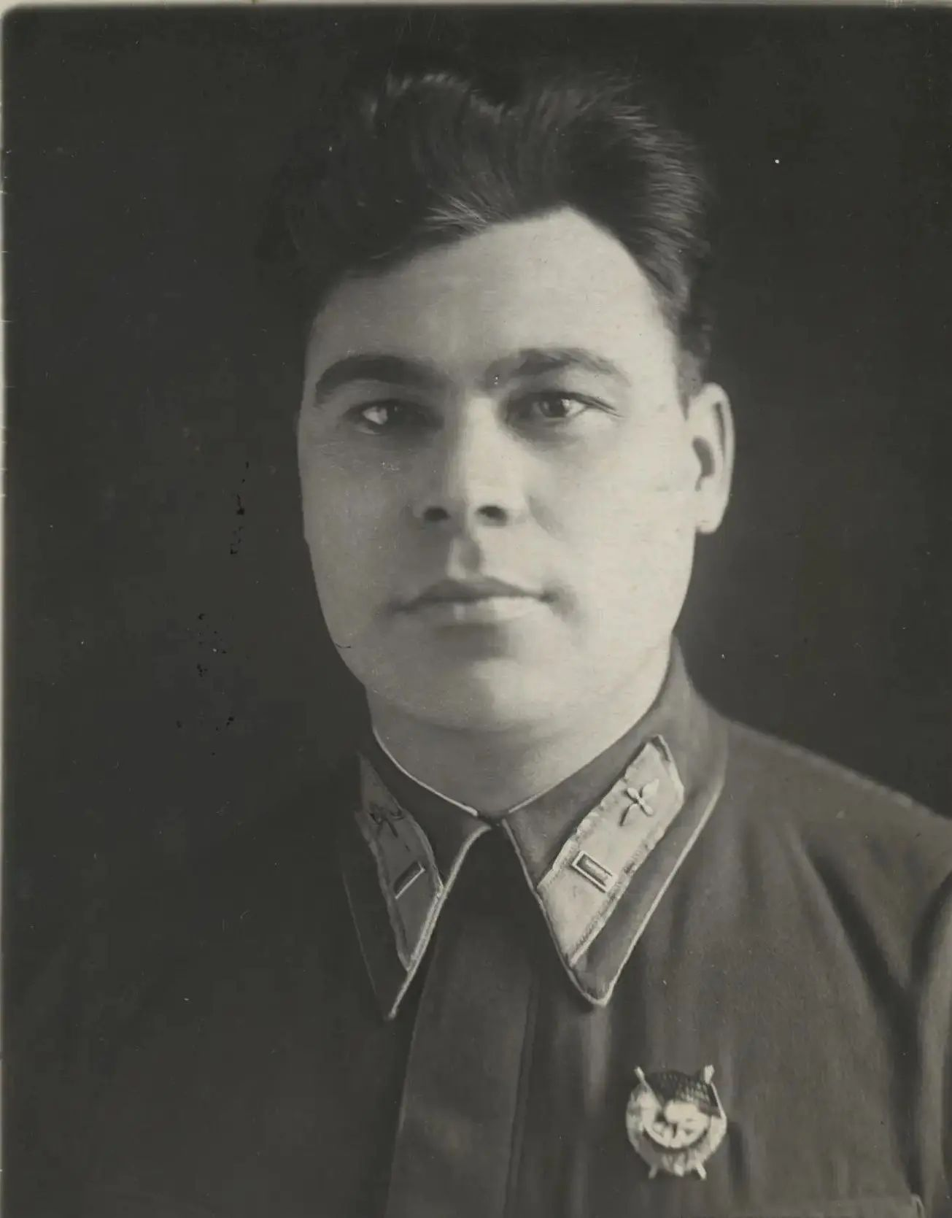
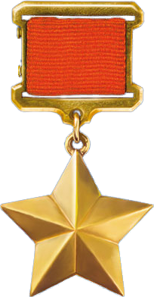
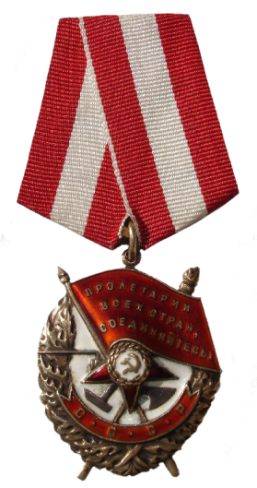
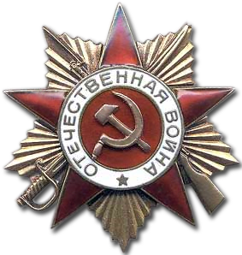
Музейный уголок Панина, выпускника нашей школы
Номинация: ‘За партой героя’
Команда ‘Панинцы’
МОУ СШ №81 г.Волгограда
Руководитель: Ракитина Н.Е.

Slide 2
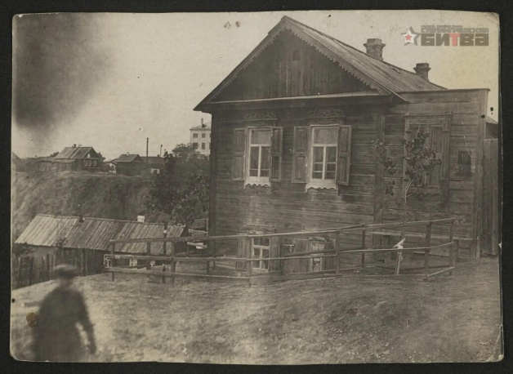
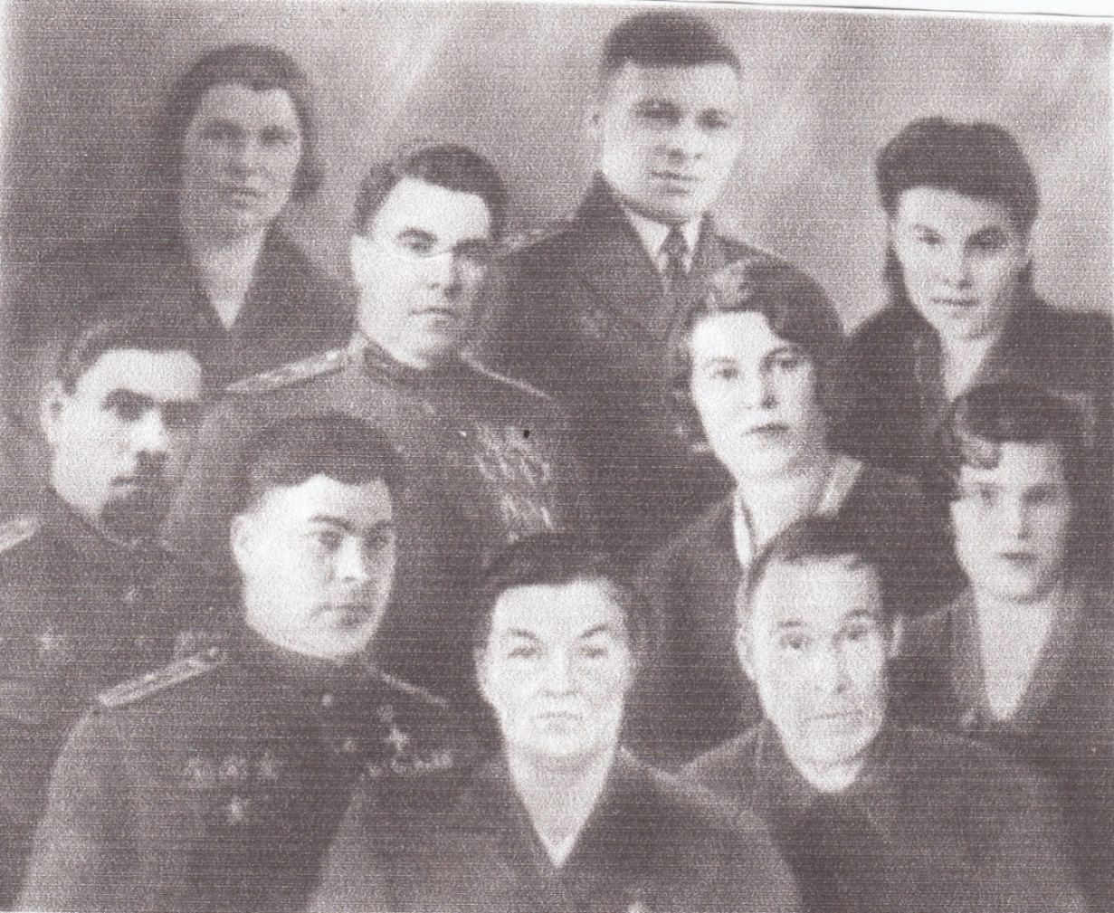
Детство и семья (1909–1931)
Павел Алексеевич Панин родился 11 июня 1909 года в Царицыне (Сталинграде).
Отец - потомственный рабочий, участник обороны Царицына.
Мать - домохозяйка, награждена
орденом «Материнская слава».
В семье родилось 15 детей, выжили восемь.
Павел окончил с отличием семь классов сталинградской школы № 7 на улице Школьной и поступил работать на бывшую нобелевскую нефтебазу.

Slide 3

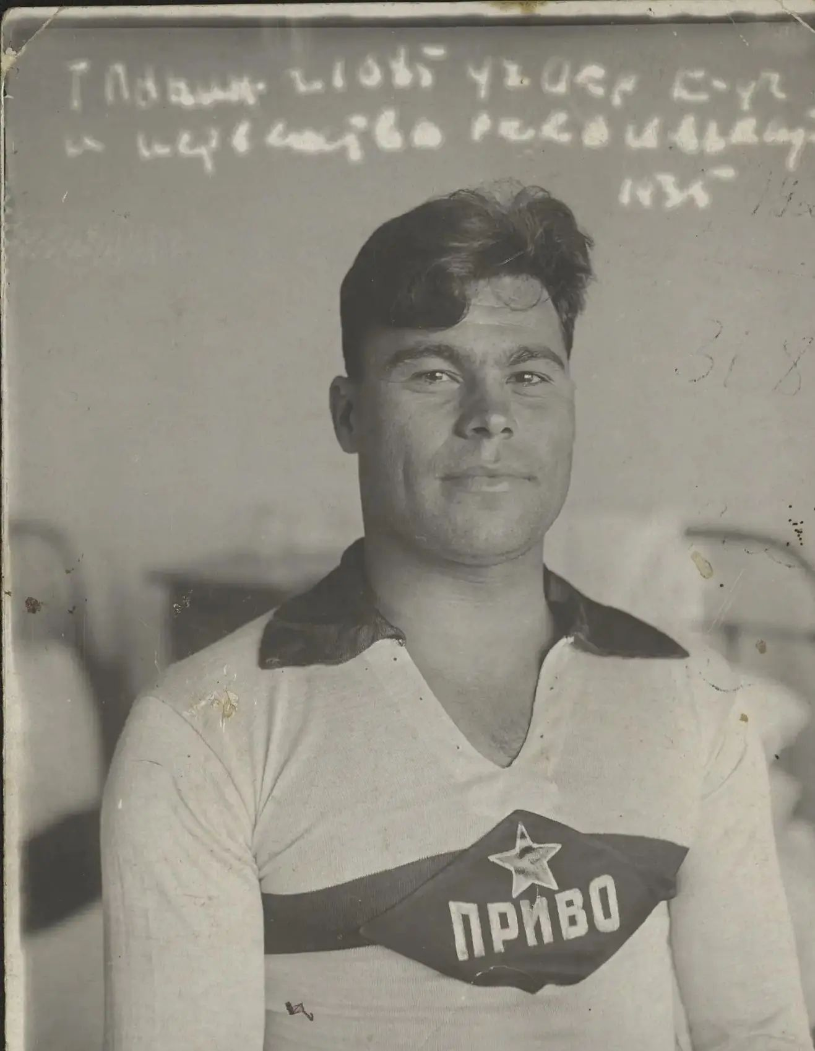
Военное обучение и служба на Дальнем Востоке (1932–1937)
Окончил военно-теоретическую школу лётчиков в Ленинграде (1932) и
14-ю военную школу пилотов в Энгельсе (1934).
Получил звание лейтенанта, оставлен инструктором.
С 1936 года служил на Дальнем Востоке - младший лётчик, затем начальник связи эскадрильи.

Slide 4
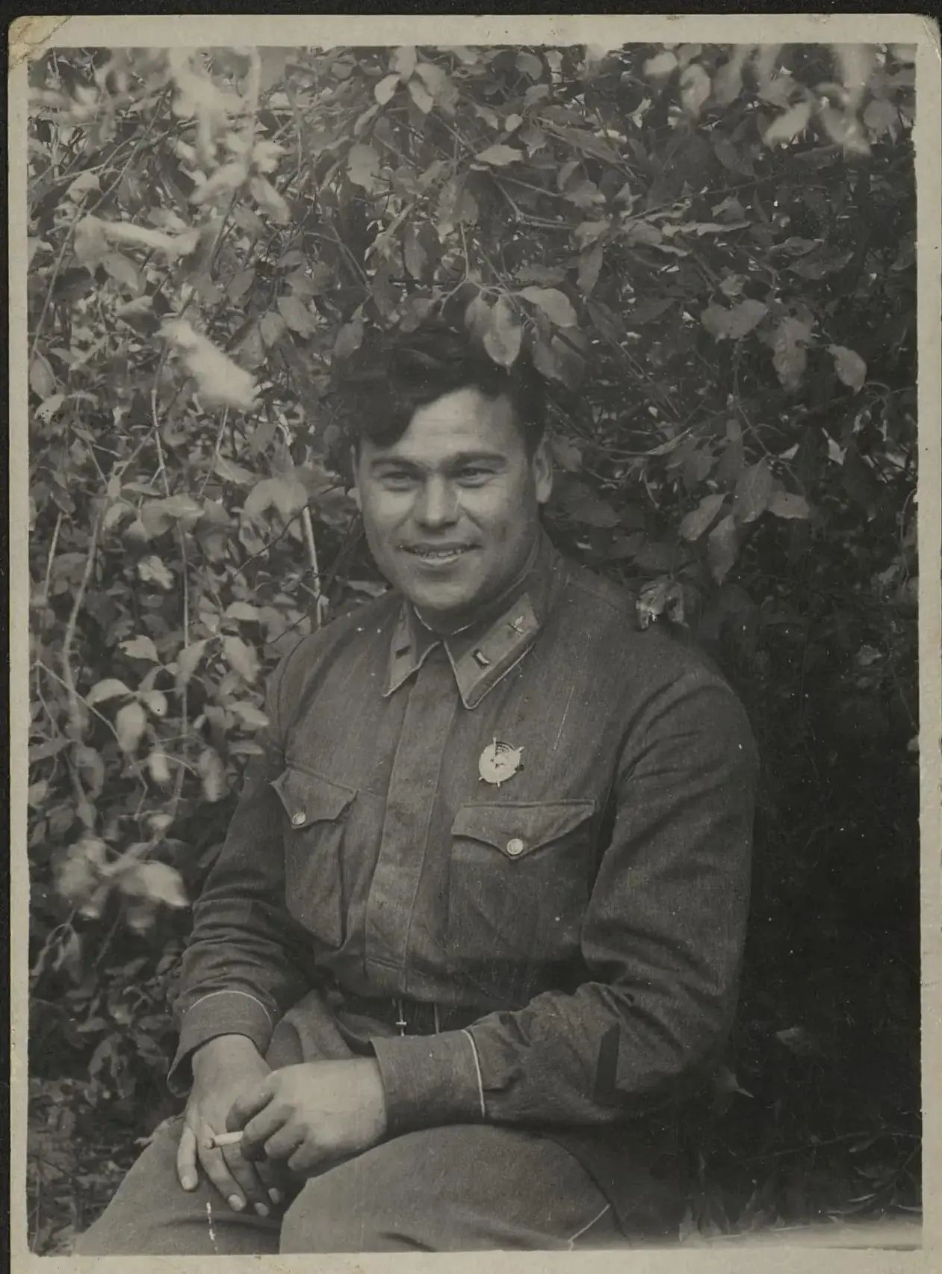
Первые боевые действия: Китай и советско-финская война (1937–1940)
С ноября 1937 по май 1938 - участие в боях против японцев в Китае (около 40 вылетов, 5 воздушных боёв), награждён Орденом Красного Знамени (1938).
С 1938 - помощник командира 4-го истребительного авиаполка.
Участвовал в советско-финской войне, награждён Орденом Красной Звезды (1940), получил звание капитана.

Slide 5
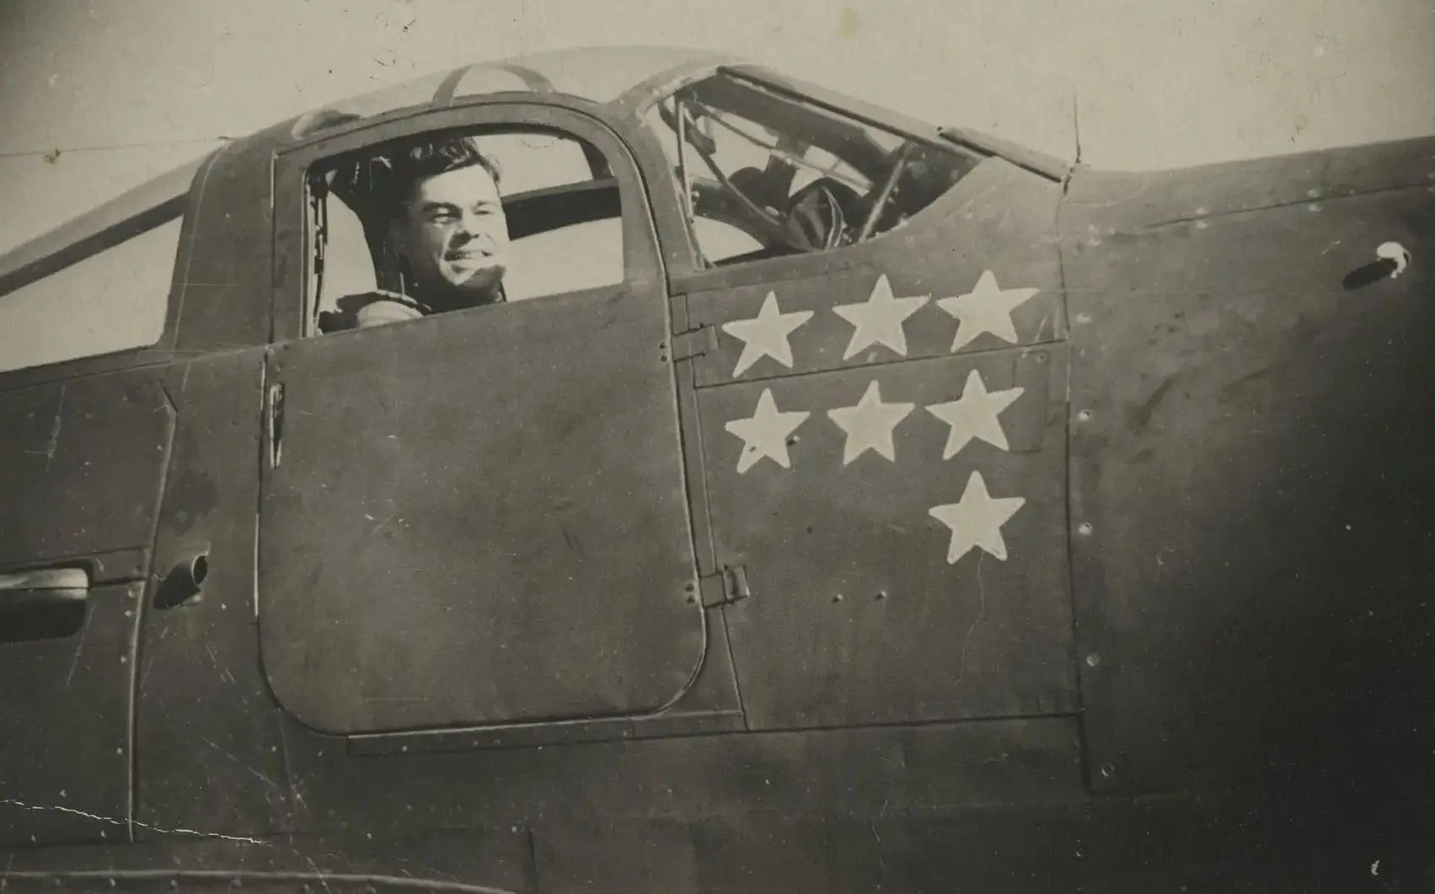
Начало Великой Отечественной войны и служба в Заполярье (1941–1943)
В июне 1941 направлен на курсы усовершенствования при ВВС академии.
С мая 1942 - на фронтах в звании майора.
С июля 1942 - на Северном флоте (аэродром Ваенга),
с октября Панин стал командовать полком в 5-й бомбардировочной авиабригаде СФ.

Slide 6
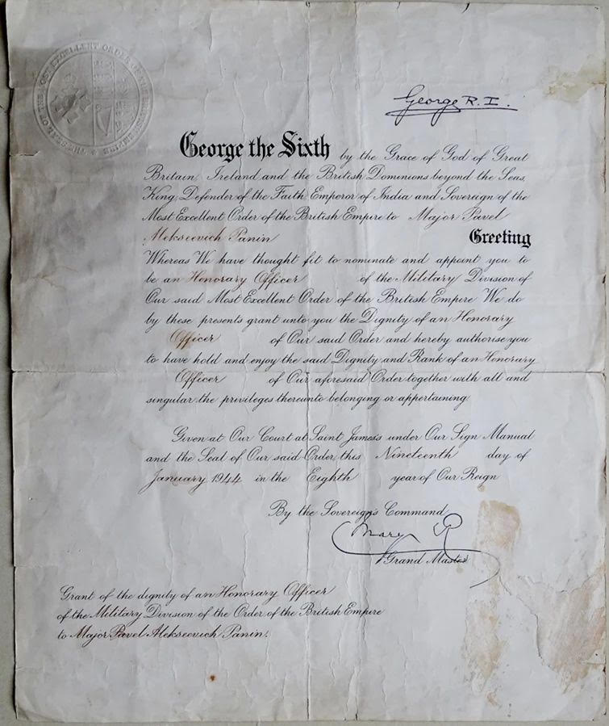
Боевые достижения и награды (1942–1943)
С мая 1942 по июль 1943 - 109 боевых вылетов, 14 воздушных боёв, 6 лично сбитых самолётов противника.
Награждён вторым Орденом Красного Знамени (1942) и Орденом Отечественной войны I степени (посмертно, 1943).
Полк под его командованием совершил свыше 750 вылетов, уничтожил 57 самолётов врага при потере 6 своих.
Черчилль просил Сталина защитить британские суда - полк Панина выполнил задачу; король Георг VI присвоил Панину звание Почётного офицера Ордена Британской империи 4-й степени (1944, посмертно).

Slide 7
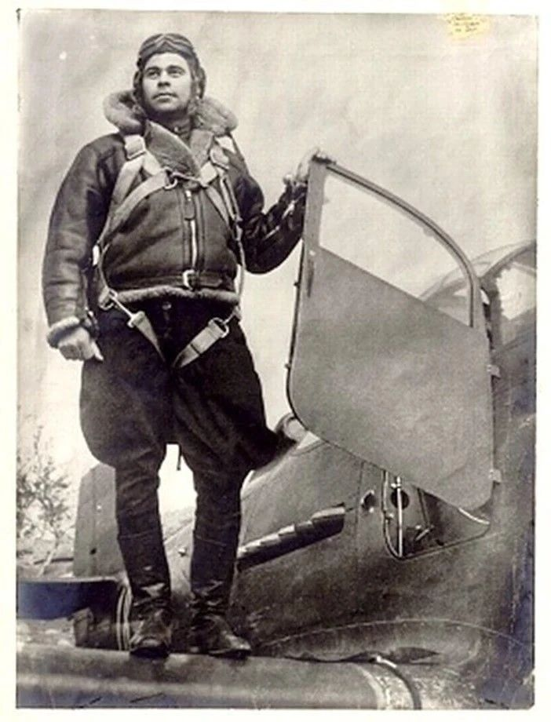
Последний бой и гибель (26 августа 1943)
26 августа 1943 года при прикрытии торпедоносцев Панин вступил в бой с противником, у которого было тройное превосходство, лично сбил самолёт ФВ-190.
Его группа сбила 8 самолётов. Торпедоносцы потопили 1 и повредили 1 транспорт.
Панин погиб смертью героя, направив горящий самолёт на врага.
Могила героя - Баренцево море.

Slide 8
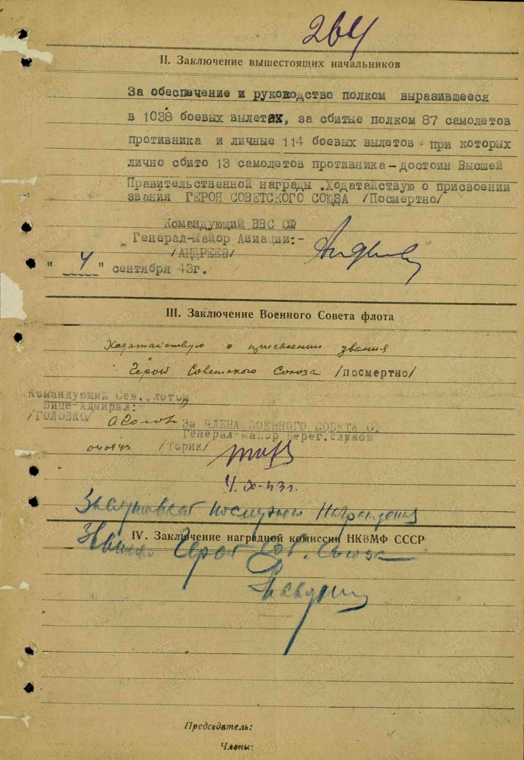
Представление к званию Героя Советского Союза (1943)
Из Наградного листа от 27.08.1943: полк Панина с ноября 1942 по август 1943 совершил 1038 вылетов, уничтожил 87 самолётов противника; торпедоносцами потоплено 17 транспортов, 1 танкер, 1 сторожевой корабль, 1 тральщик.
П.А. Панин представлен к званию Героя Советского Союза посмертно.
Ходатайство подписали полковник Кидалинский, генерал-майор Андреев, вице-адмирал Головко, генерал-майор Торик.

Slide 9
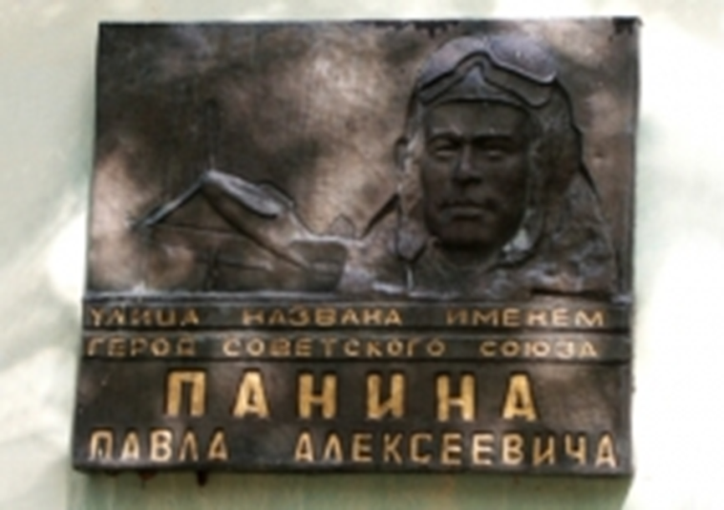
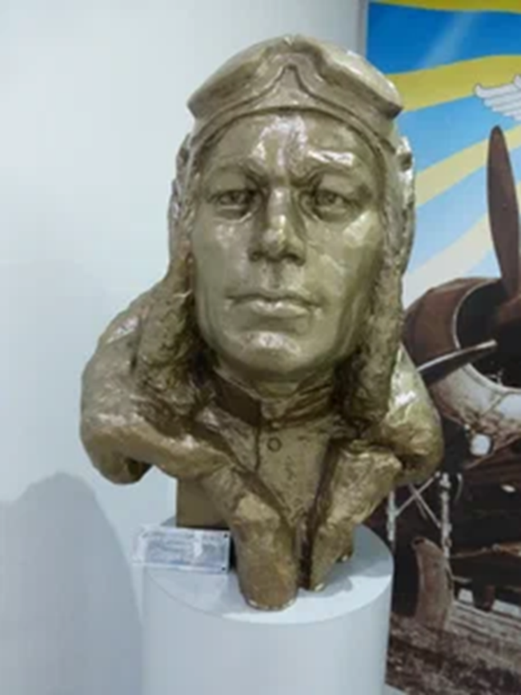
Память о Герое:
Сафоново, музей МВФ
В посёлке Сафоново Мурманской области в 1985 году одна из улиц названа именем Панина П.А.
В 1976 году в посёлке Сафоново был открыт Музей военно-воздушных сил Северного флота (с 2013 года - филиал Военно-морского музея Северного флота Министерства обороны РФ). В экспозиции музея есть бюст П. А. Панина.

Slide 10
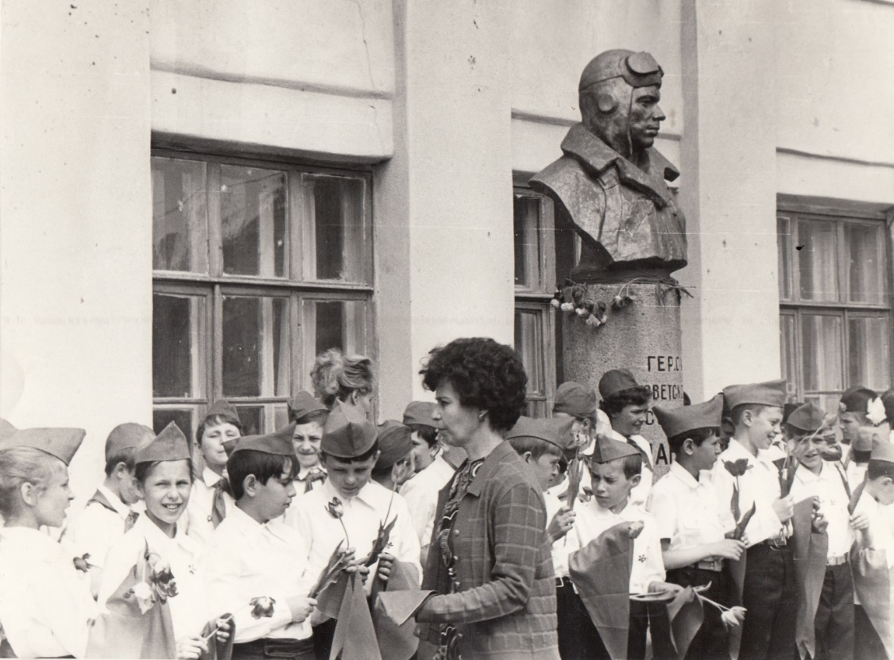
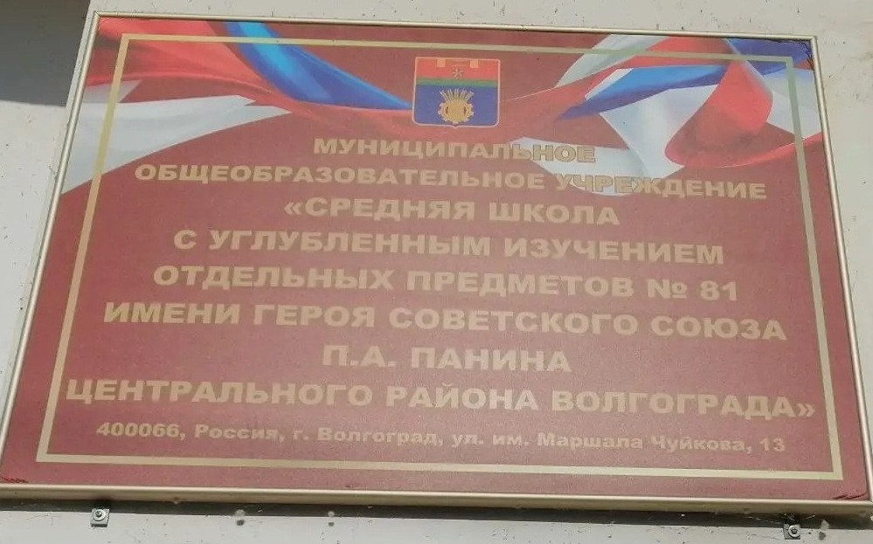
Школа № 81: присвоение имени и преемственность
Около средней школы № 7, которую в своё время с похвальной грамотой закончил Павел Панин, 4 ноября 1968 года был открыт ему памятник – бюст.
В 2023 году школа № 7 превратилась во второй корпус МОУ СШ № 81, которой в 2025 году было присвоено имя Героя Советского Союза П. А. Панина.

